Slide 1
Präsentationstitel in Arial Bold
Kann auch dreizeilig sein muss aber nicht
Untertitel – Arial Regular
Ort, Datum
Name

Slide 2
Formatierungsanmerkung
Zwischenüberschriften bzw. Überschriften und Fließtext werden beim Eintippen der ersten Textzeile automatisch formatiert.
Aufzählungen können über die Schaltfläche „Aufzählungszeichen“ eingestellt werden.
Nach einem Umbruch (Enter) erscheint ein weiteres Aufzählungszeichen.
  Durch Drücken der Tabulatortaste wird der Text im Format der nächsten Gliederungseben dargestellt.

Slide 3
Textformate
ALLGEMEIN
Schriftart: Arial
Haupttitel: Schriftgröße 28pt, Großbuchstaben, Zeilenabstand einfach, fett, Schwarz (auf Zwischenfolien Weiß)
Untertitel: Schriftgröße 18pt, Zeilenabstand einfach,
Schwarz (auf Zwischenfolien Weiß)
Folienüberschriften: Schriftgröße 20pt, Großbuchstaben, Zeilenabstand einfach, fett, Schwarz
Unter-Überschriften (Subheadlines): Schriftgröße 14pt, Großbuchstaben, Zeilenabstand einfach, Schwarz

Slide 4
Textformate Allgemein
ALLGEMEIN
Fließtext: Schriftgröße 18pt, Zeilenabstand einfach, Schwarz
  Aufzählung ab 2. Ebene: Schriftgröße 16pt, Zeilenabstand einfach, Schwarz
Kopf- und Fußzeile: Schriftgröße 12pt, Zeilenabstand einfach, Schwarz
Seitenzahl: Schriftgröße 9pt, Zeilenabstand einfach, Rot
Datumsangabe: Schriftgröße 16pt, Zeilenabstand einfach, Schwarz

Slide 5
Textformate
TABELLEN
Tabellenkopf: Schriftgröße 18pt, Zeilenabstand einfach, Grau (50 % Schwarz)
Erste Spalte: Schriftgröße 14pt, Zeilenabstand einfach, Schwarz
Tabellenangaben: Schriftgröße 12pt, Zeilenabstand einfach, Schwarz
Rahmenlinien: 1pt, Grau (50 % Schwarz) und 0,5pt Grau (50% Schwarz)

Slide 6
Farbwerte
Folgende Farben werden verwendet:
Rot: 176 / 47 / 44
Zusätzlich für Diagramme und Tabellen:
Hellrot: 214 / 66 / 66
Hellblau: 138 / 194 / 209
Hellgrau: 201 / 201 / 201
Dunkelgrau: 38 / 42 / 49
Die angegebenen Werte gelten für den Farbraum RGB.

Slide 7
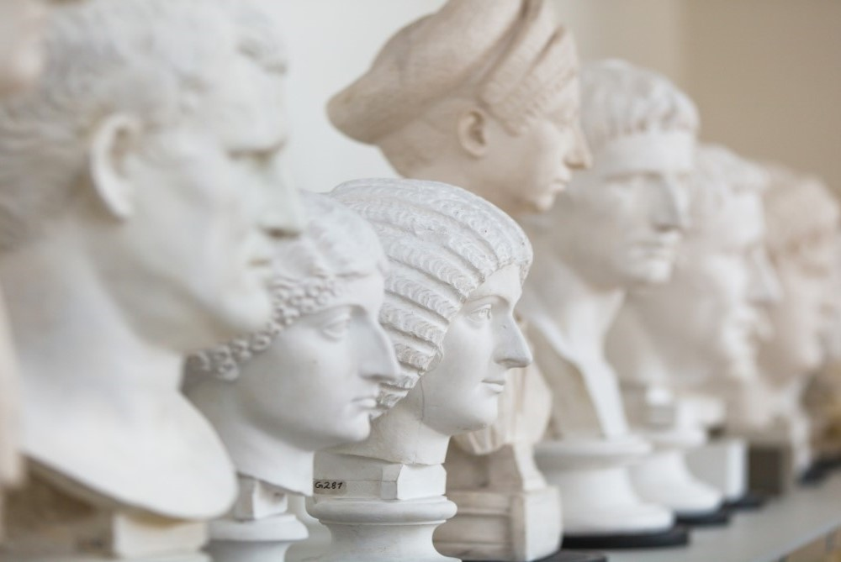
Anwendungs-beispiel
Beispiel für eine Zwischenfolie

Slide 8
Zwischenfolie ohne Bild in Arial Bold
Untertitel – Arial Regular

Slide 9
Anwendungsbeispiel
Aufzählung
Hier könnte sich Ihr Fließtext in Arial Bold befinden. Fließtexte sind natürlich nicht schlecht – aber in einer Präsentation auch nicht wirklich optimal. Haben Sie ein Herz für Ihre Zuhörer und bedenken Sie folgende Tipps:
lange Texte vermeiden,
Schlagwörter oder kurze Wortgruppen hervorheben,
Aufzählungen verwenden.

Slide 10

Anwendungsbeispiel
Hier könnte sich Ihre Bildunterschrift befinden – Arial Regular, 12pt, 50 % Schwarz

Slide 11


Slide 12

Anwendungsbeispiel
Vergessen Sie bei der Verwendung von Bildmaterial bitte nicht die Angabe der Quelle und vergewissern Sie sich, dass Sie über die nötigen Bildrechte verfügen.
Quelle: Universität Leipzig / Name des Fotografen

Slide 13
Anwendungsbeispiel
Gesamt
14,8
Abbildungsunterschrift
Abbildungsunterschrift

Slide 14
Anwendungsbeispiel
TABELLEN
 | Tabellenkopf | Tabellenkopf | Tabellenkopf
Wert | Wert | Wert | Wert
Wert | Wert | Wert | Wert
Wert | Wert | Wert | Wert
Hervorhebung | Wert | Wert | Wert
Wert | Wert | Wert | Wert
Wert | Wert | Wert | Wert
Tabellenunterschrift – Arial Regular

Slide 15
Vielen Dank!
Name
Einrichtung
Adresse einzeilig
T +49 341 97-xxx F +49 341 97-xxx
xxx@uni-leipzig.de
www.uni-leipzig.de

